Slide 1
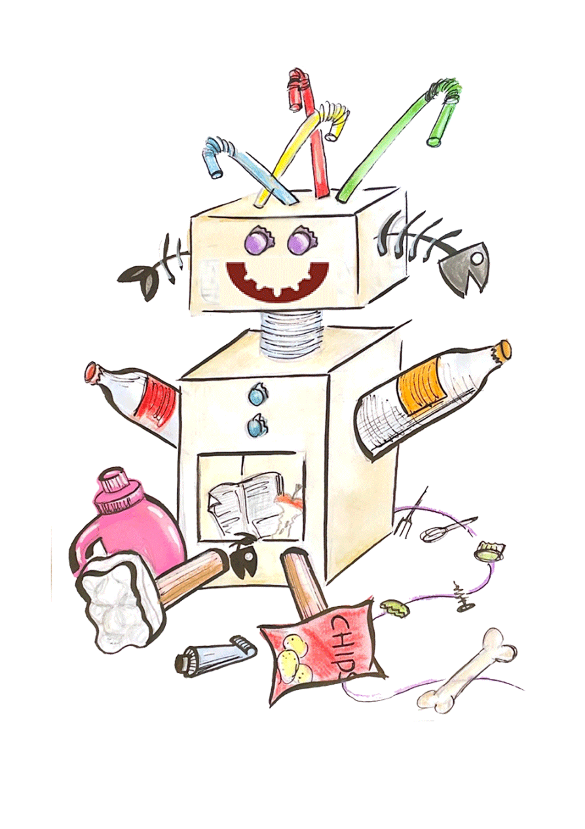
De Afvalparade Grote Rekendag 2023 groep 1 en 2

Slide 2
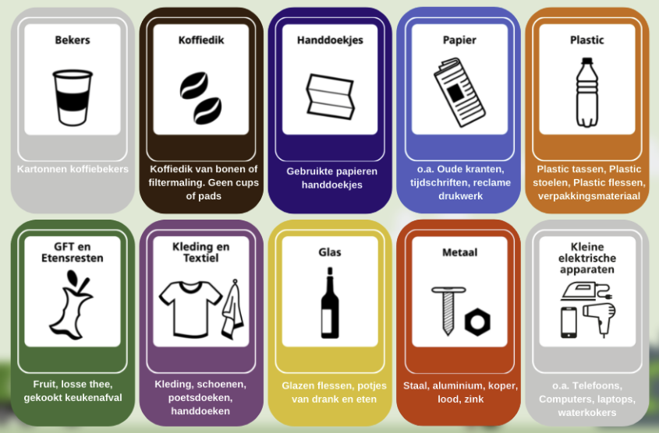

Slide 3
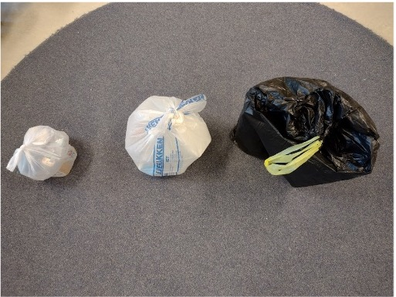
Zijn alle vuilniszakken even zwaar ?
Notes:
Bespreek met de kinderen waarvoor vuilniszakken worden gebruikt. Wat is afval en hoe werkt dat precies met het weggooien van afval? Bespreek met de kinderen dat afval vaak wordt gesorteerd en gescheiden en waarom dit wordt gedaan. Hoe wordt dit bij jou thuis gedaan?
De kinderen ordenen vervolgens de vuilniszakken van licht naar zwaar. Laat ze de zakken zo neerleggen dat alle kinderen ze goed kunnen zien.
• Bespreek met de kinderen wat opvalt. De grootste vuilniszak is het lichtst en de kleinste vuilniszak het zwaarst. Hoe kan dit?
• Maak de zakken een voor een open en leg de inhoud voor de zakken.
• Sorteer het afval per zak. Bespreek dit en ga in op het gewicht van afval. Sorteren kan op verschillende manieren.
• Vergelijk vervolgens het afval uit de zakken met elkaar. Kunnen de kinderen nu verklaren waarom de grootste zak het lichtst was?
•

Slide 4
